Slide 1
Алгоритмы ранжирования. PageRank
Выполнил студент 2 курса ИИВТ
группы ИС-341
Мильтов Данил Александрович

Slide 2

Алгоритмы ранжирования
Ключевая идея ранжирования состоит в определении порядка, в котором результаты должны быть показаны пользователю, основываясь на их релевантности (насколько результат соответствует запросу) и значимости (общей важности элемента в системе).

Slide 3
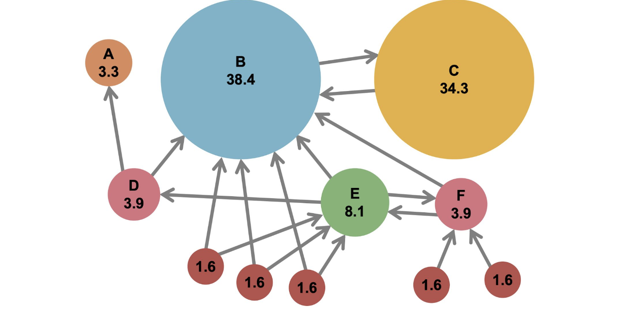
Алгоритм PageRank

Slide 4

Основная формула
PR(A) = (1-d) + d(PR(T1) /C(T1) +...+PR(Tn/C(Tn ))
Где:
T1,T2,…,Tn - страницы
d=0,85 - коэффицент затухания
PR(T1) — это значение ранга страницы, ссылающейся на страницу A
C(T1) — количество исходящих ссылок со страницы T1 (например, PR(T1))

Slide 5


Достоинтсва:
Простота
Гибкость
Недостатки:
Неэффективность на больших графах
Не учитывает актуальность информации

Slide 6

Актуальность
Поисковые системы.
Научное цитирование.
Транспортные и инфраструктурные сети.

Slide 7
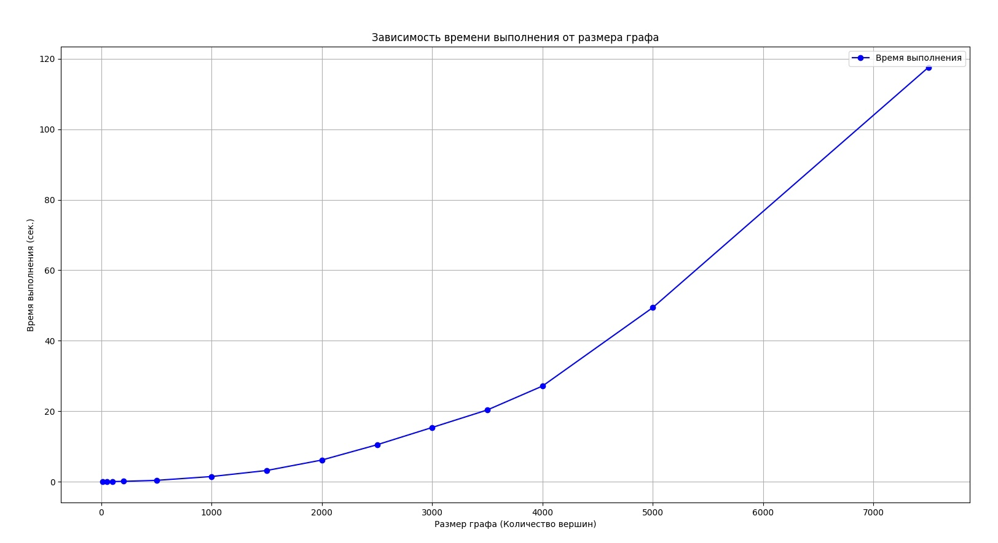
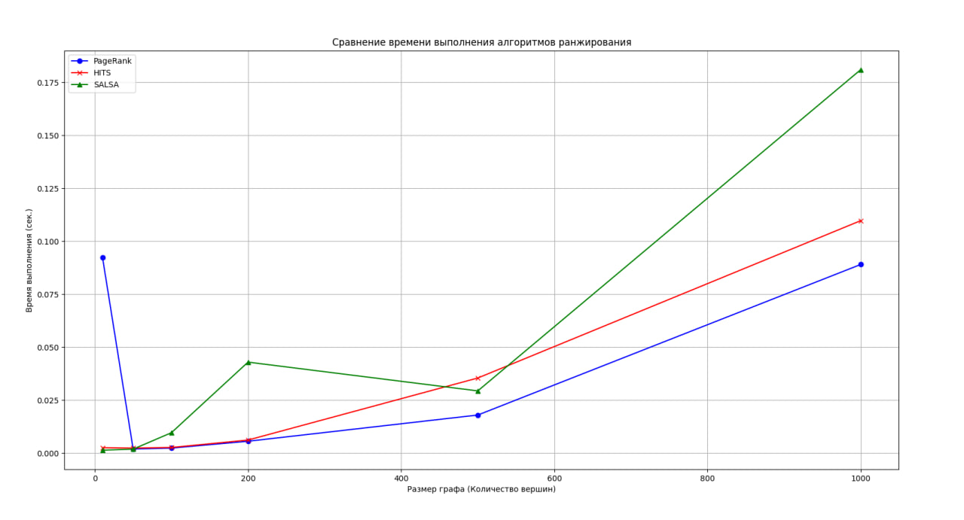
Эксперементальное исследование
Алгоритм подвержен квадратичной зависимости
Алгоритм плохо справляется с большим объёмом данных

Slide 8

Заключение
Можно объединять с другими алгоритмами.
Достаточно гибок.
Рекурсивен.

